Slide 1
TRƯỜNG TIỂU HỌC GIANG BIÊN
CHÀO MỪNG CÁC CÔ GIÁO
ĐẾN DỰ TIẾT HỌC
TẬP VIẾT
Giáo viên: Nguyễn Thị Hương
Lớp 3A2

Slide 2


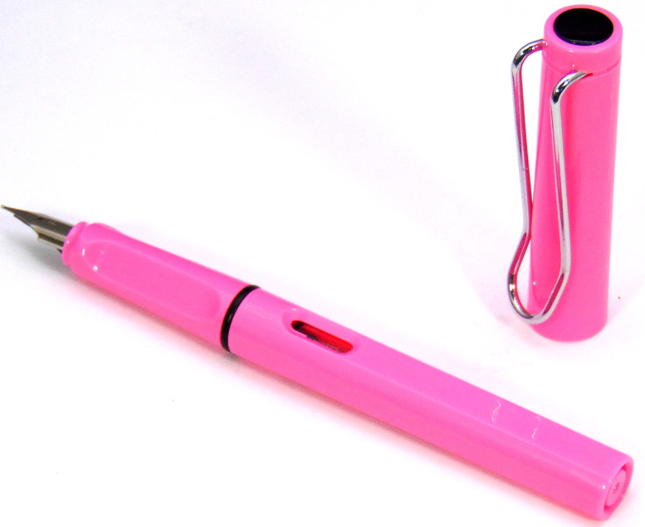

Slide 3


Notes:
Các con cùng khởi động với bài hát Những chữ cái đáng yêu.
CHúng ta chuyển sang nội dung bài hôm nay

Slide 4
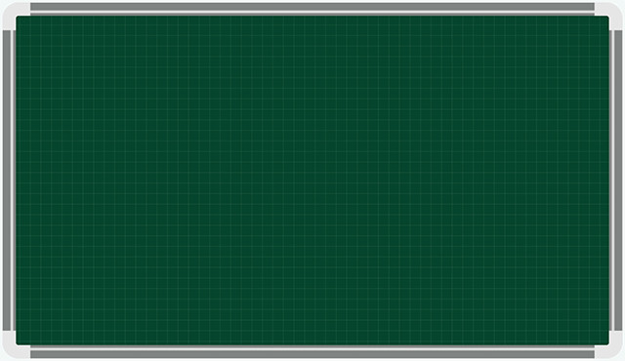
Thứ tư ngày 13 tháng 10 năm 2021
Tập viết
Ôn chữ hoa D, Đ

Slide 5
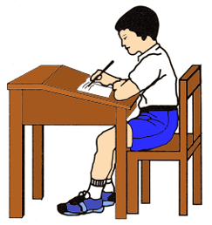
Tư thế ngồi viết

Slide 6
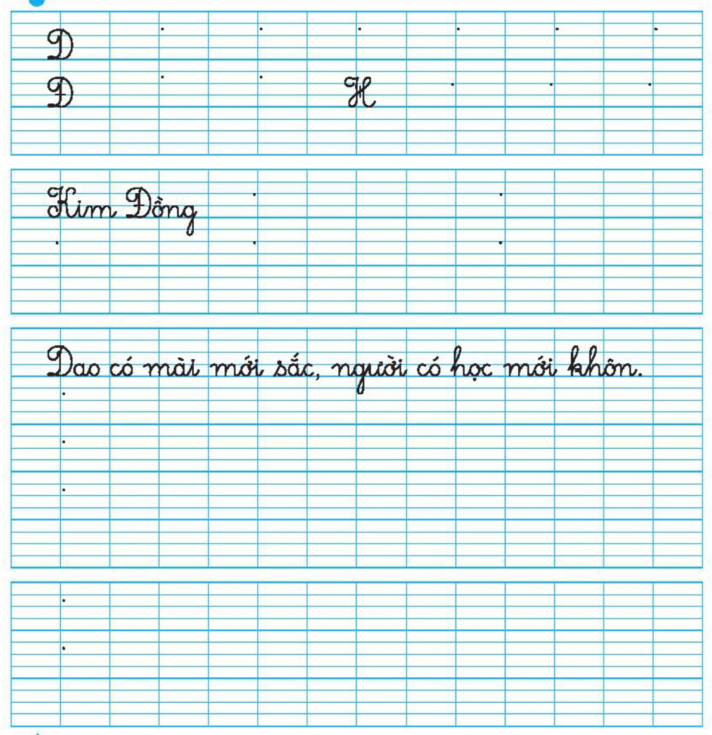
Notes:
Và đây là bài Tập viết mà chúng ta sẽ cùng tìm hiểu để hoàn thành trong tiết học hôm nay.
Hãy tìm những chữ được viết hoa. Đây chính là nội dung bài tập viết: Ôn chữ hoa ..
Sau bài học, con sẽ viết đúng chữ hoa D, Đ, H và từ ứng dụng Kim Đồng, câu ứng dung Dao có mài có sắc, người có học mới khôn. CHúng mình cùng

Slide 7
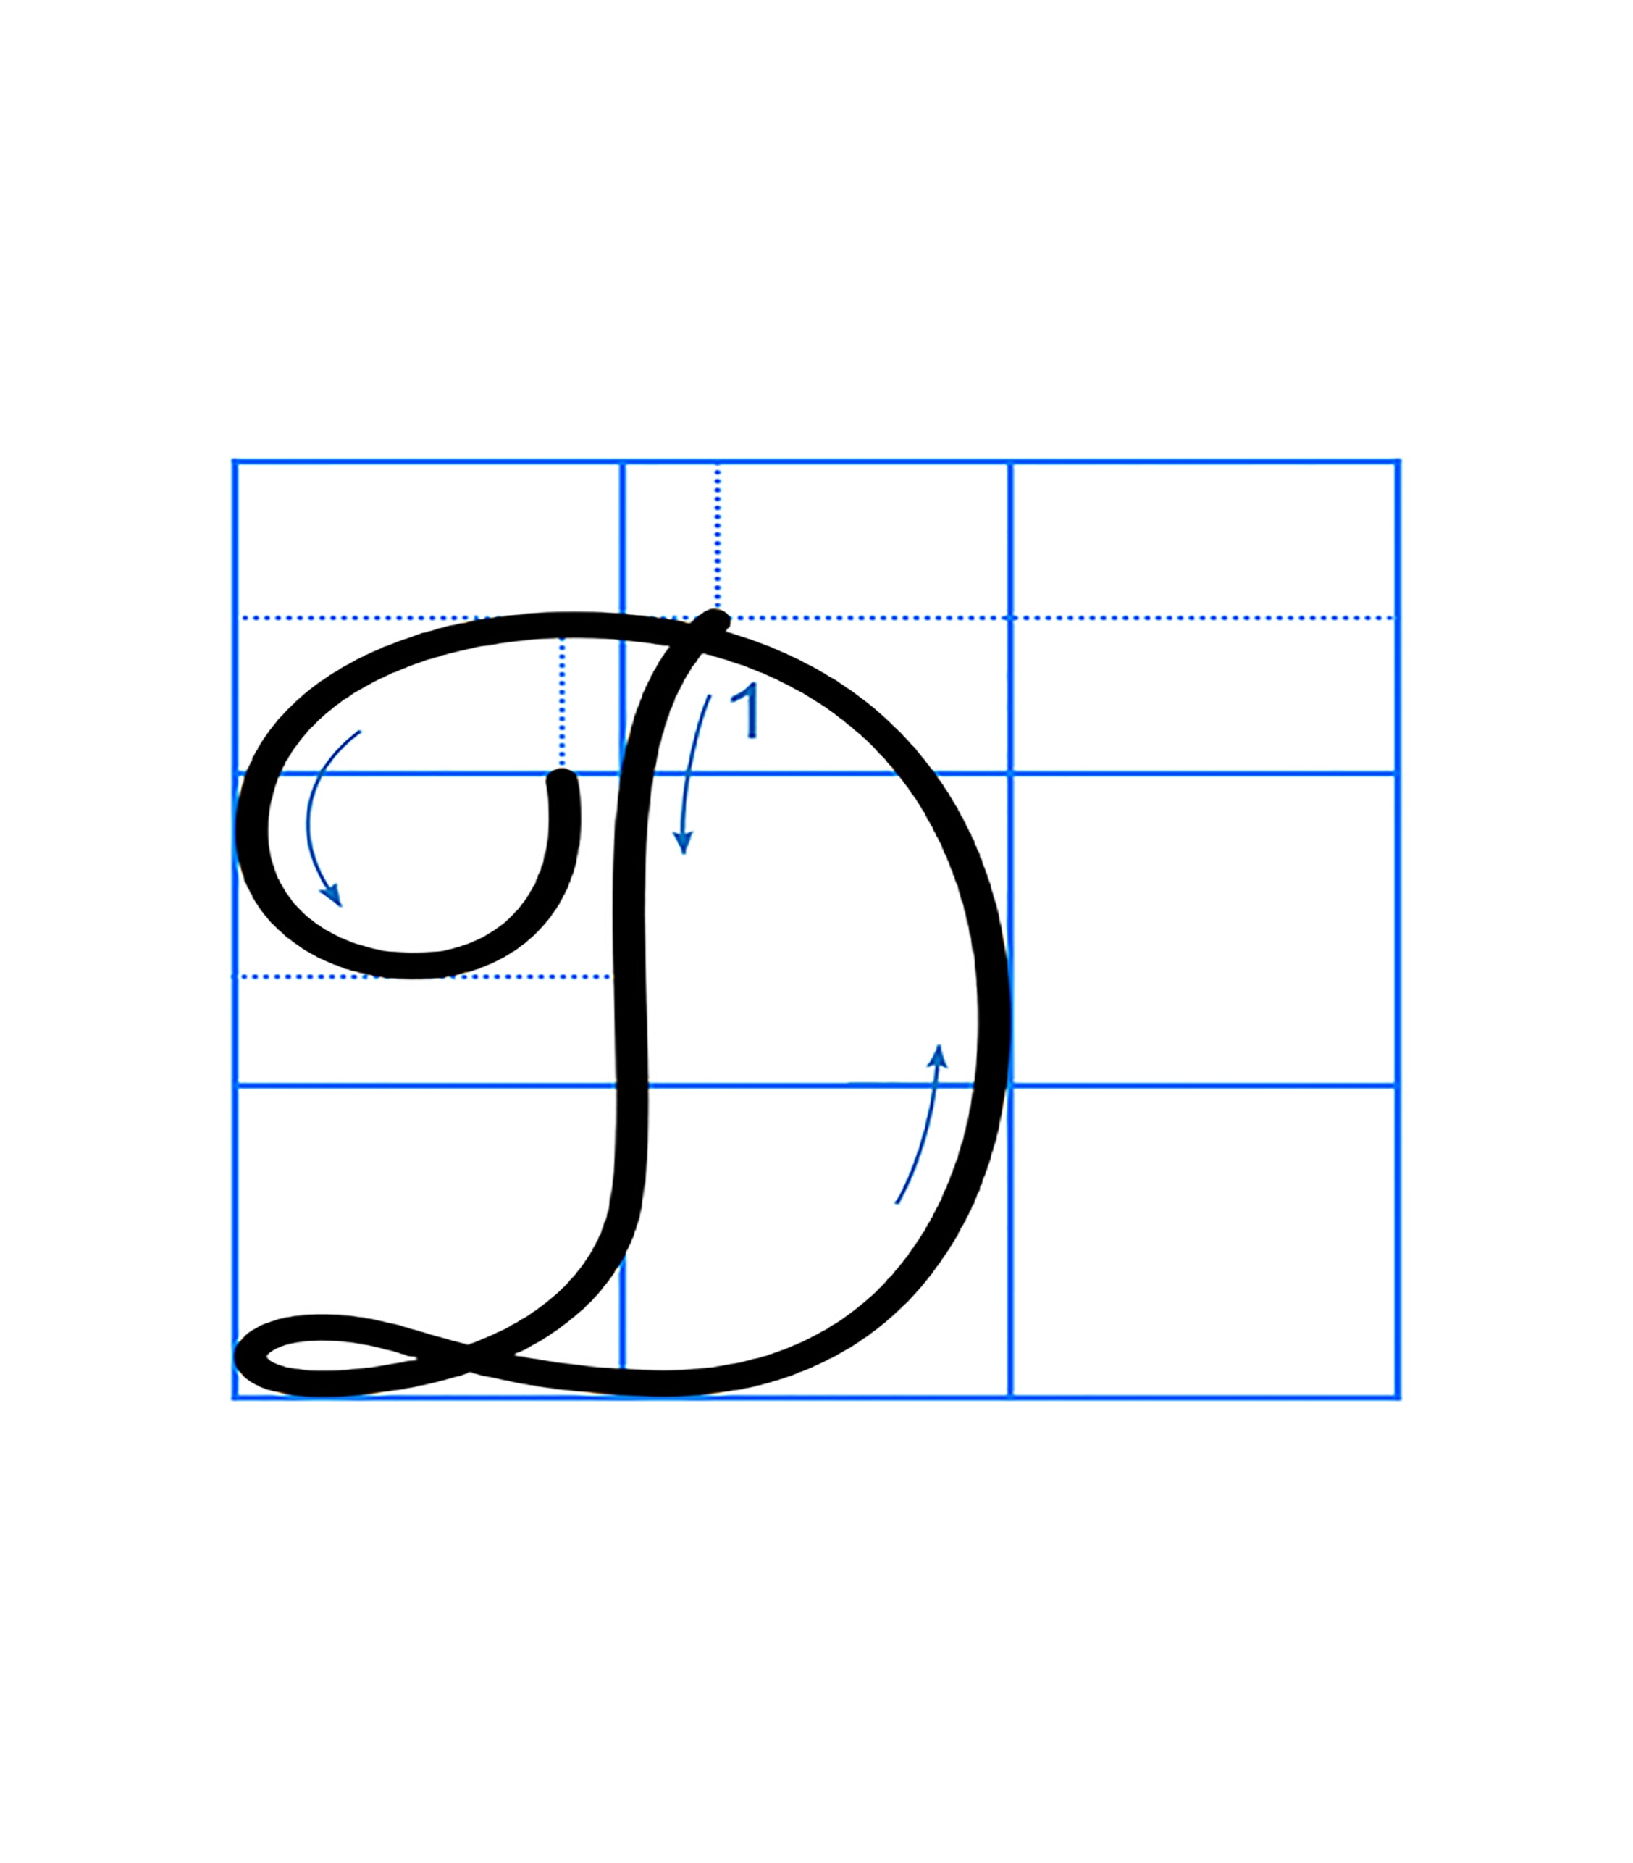
Notes:
Quan sát và cho biết chữ hoa D cao mấy ô li và rộng mấy ô li và gồm mấy nét?
Đây là chữ hoa cỡ nhỏ. CÙng quan sát cô hướng dẫn cách viết.

Slide 8
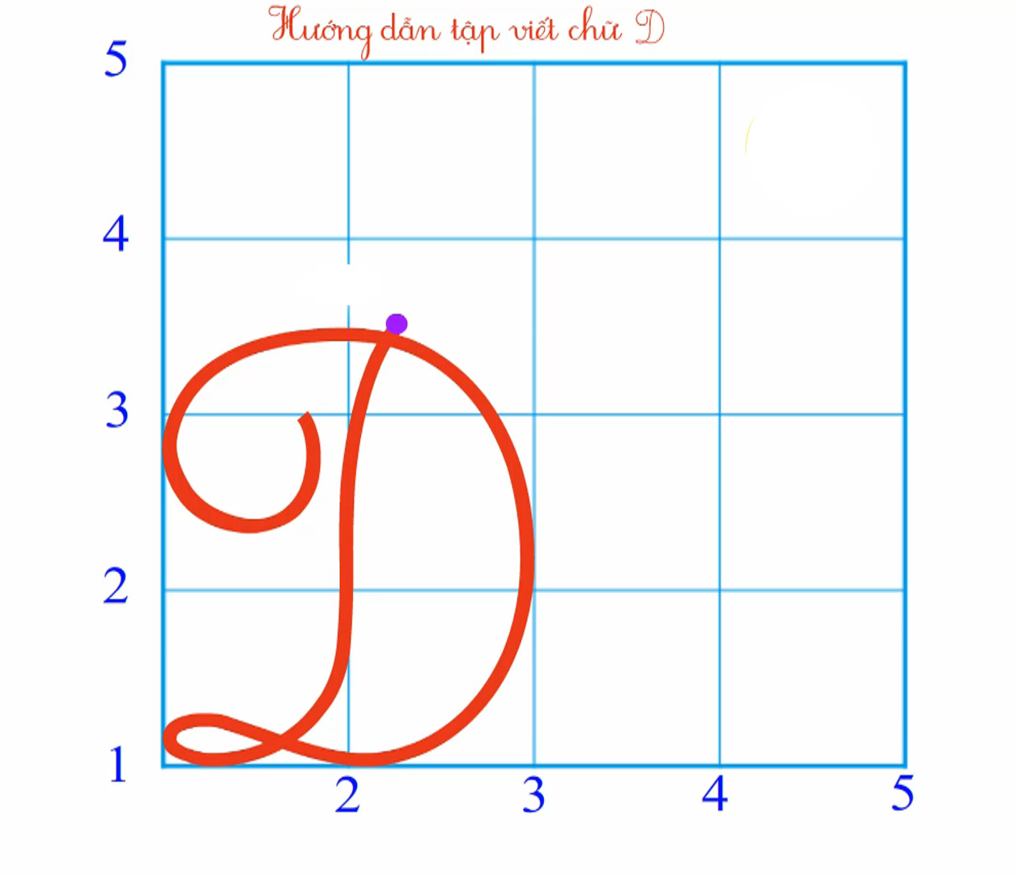
Notes:
Đầu tiên ta đặt bút giữa đường kẻ ngang 3 và 4. Viết nét lượn 2 đầu dọc theo chiều dọc, 3. chú ý vòng cho cân đối phía dưới và phía trên chữ.

Slide 9
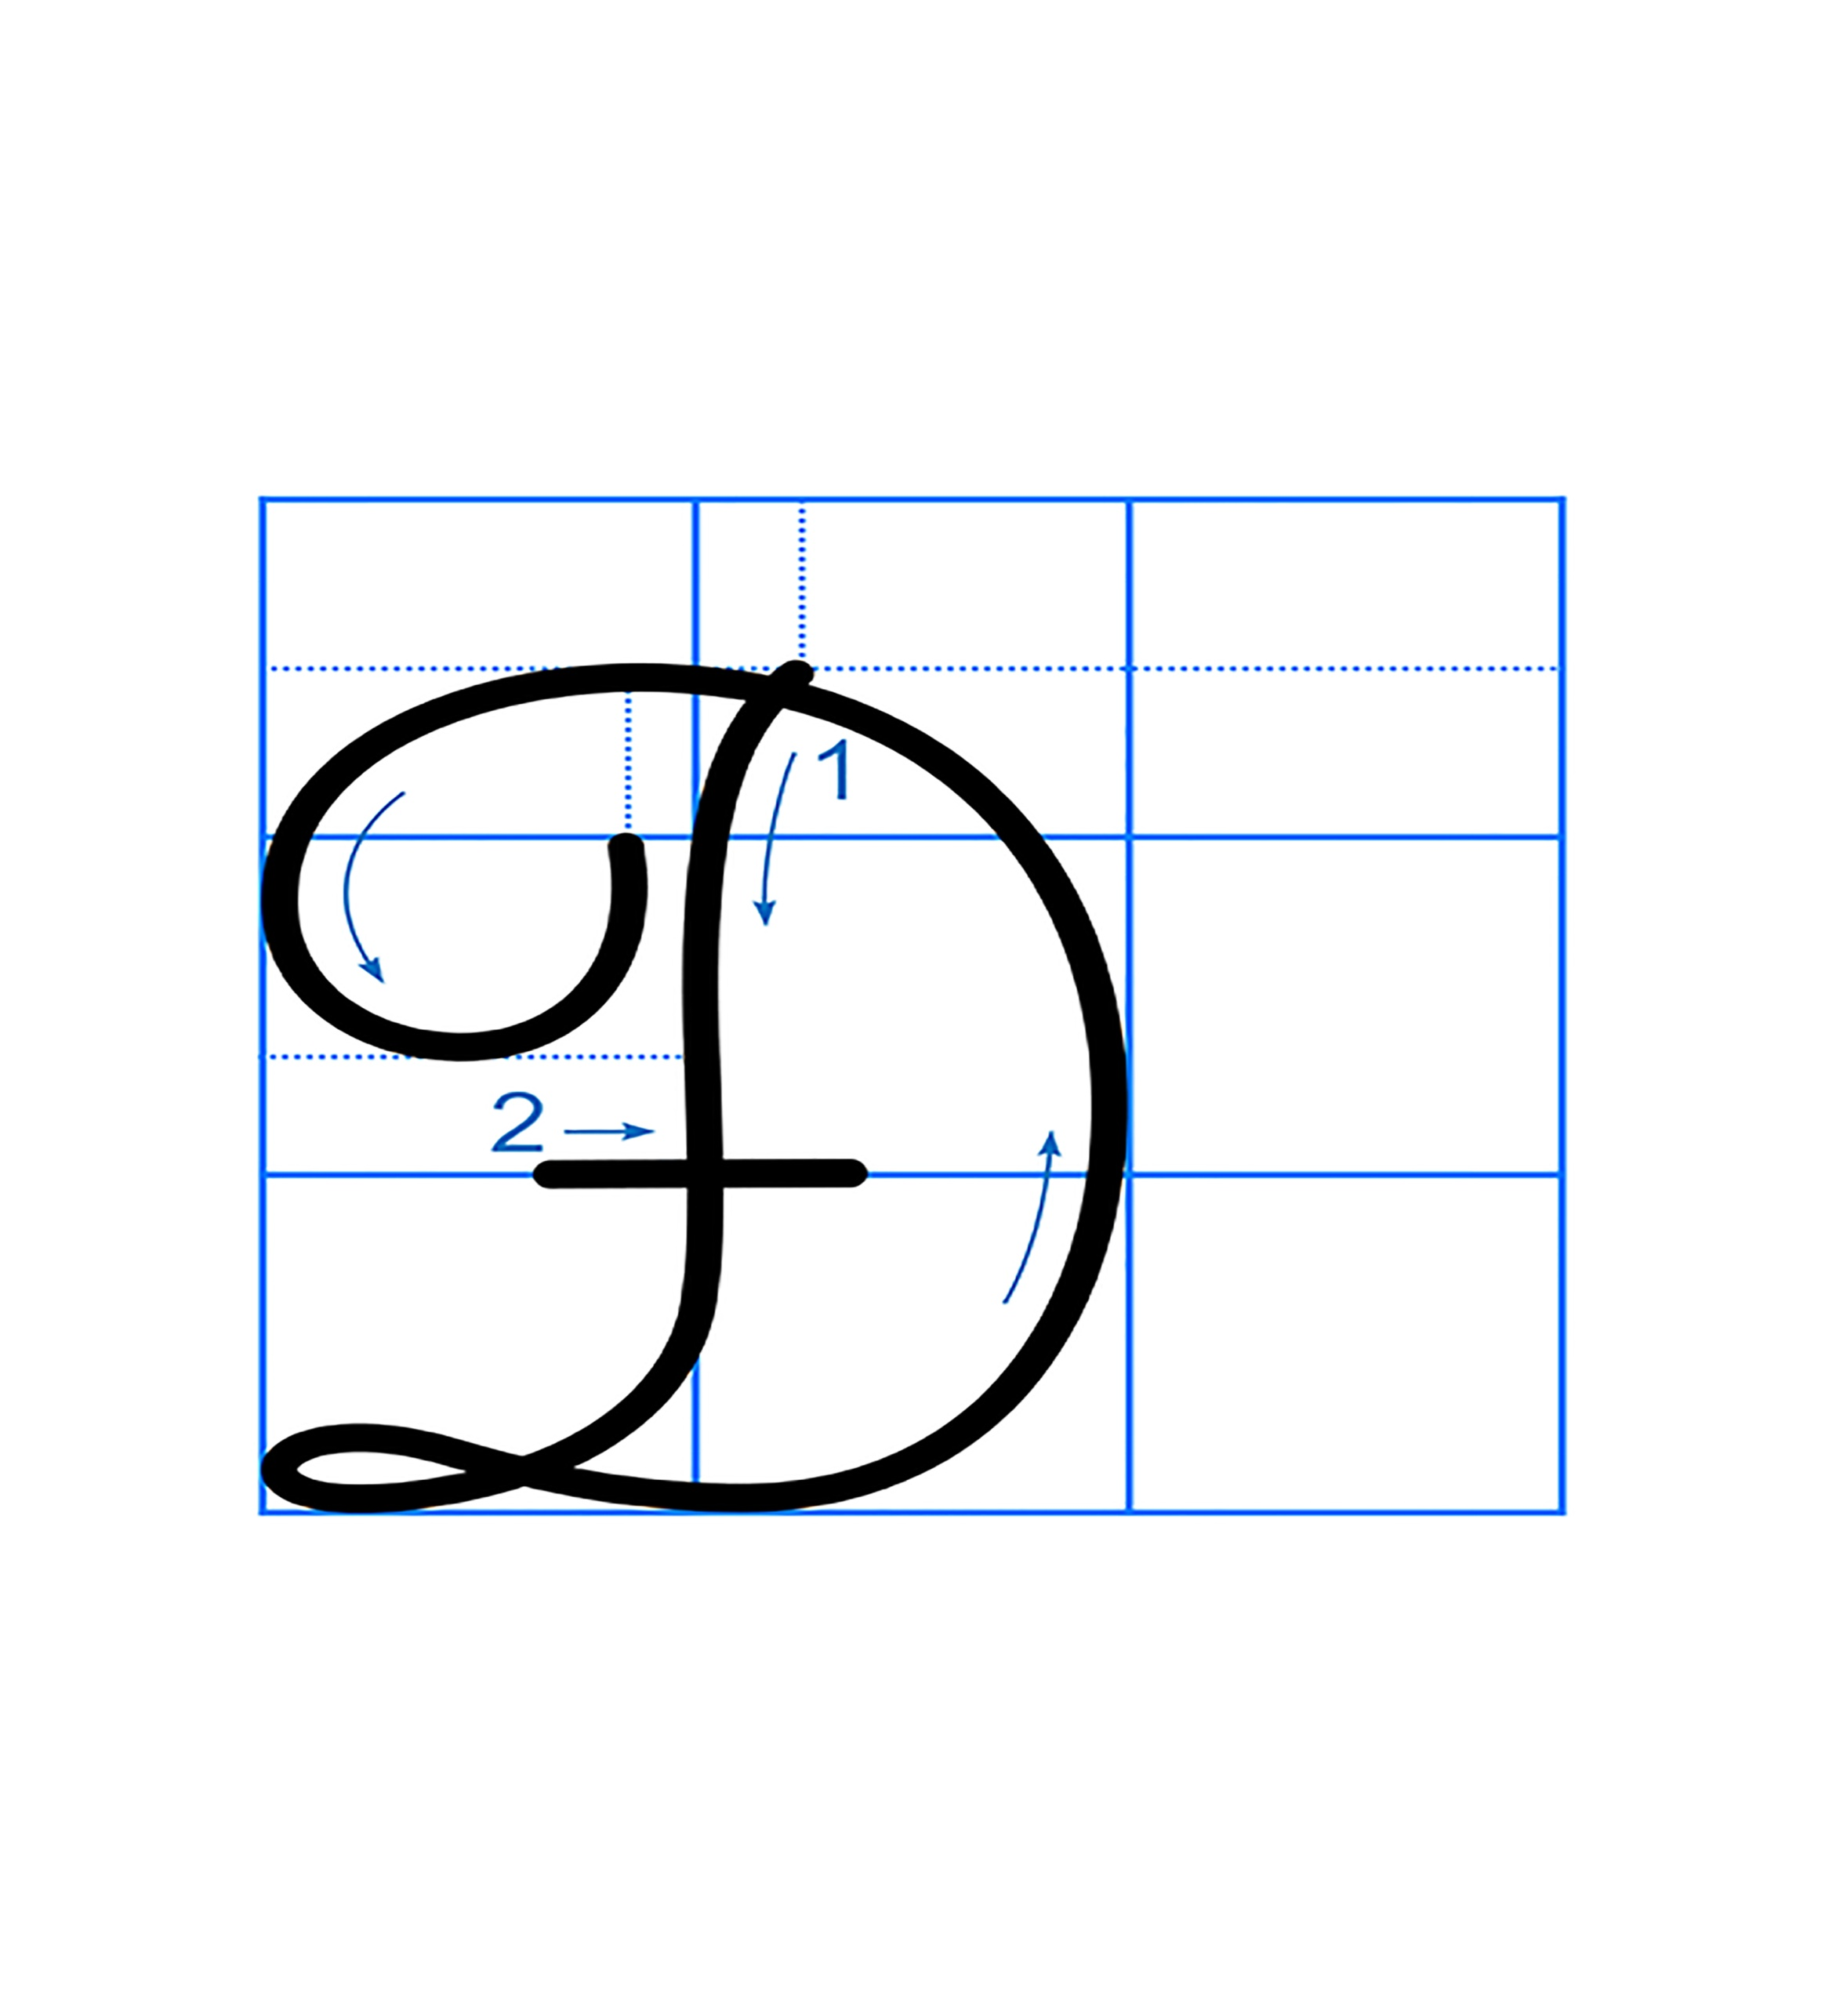

Slide 10
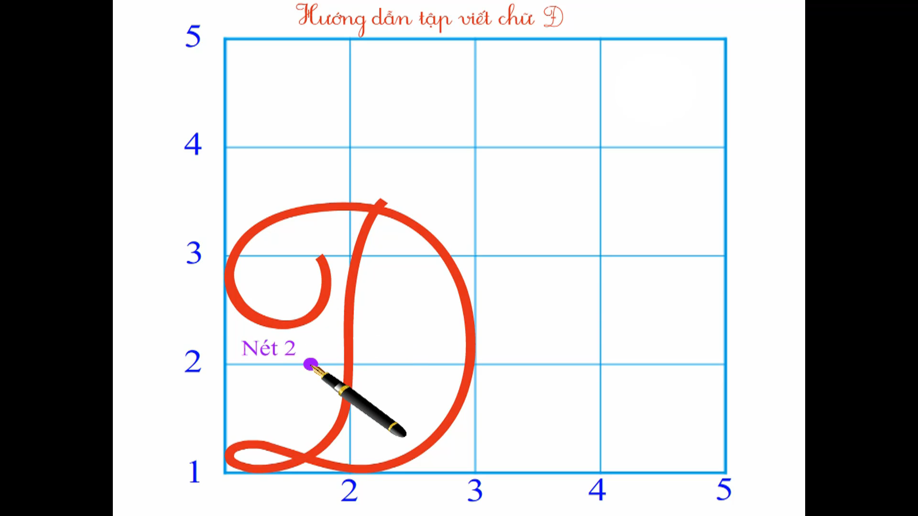

Slide 11
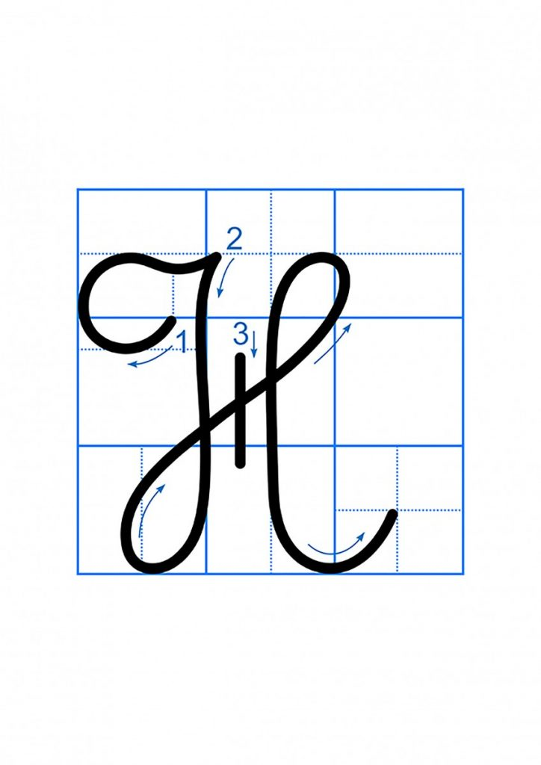

Slide 12
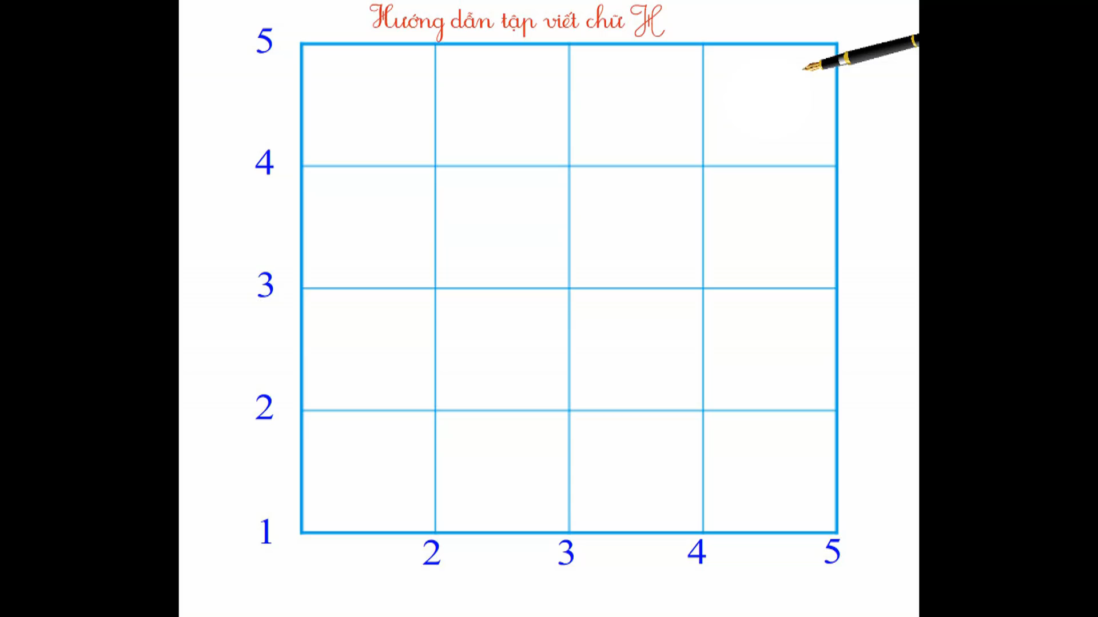

Slide 13
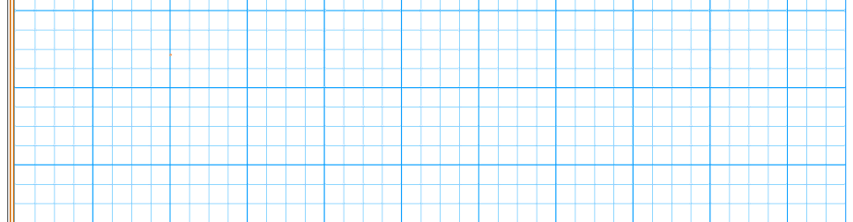
Luyện viết từ ứng dụng
Kim ĐŬƑ

Slide 14
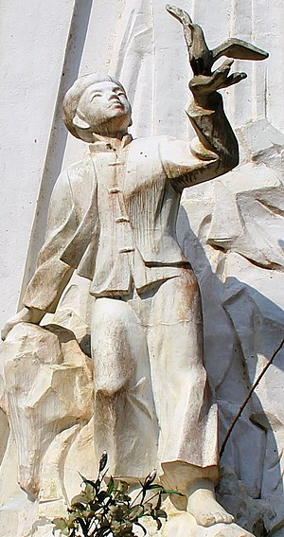

Anh Kim Đồng (tên là Nông Văn Dền) (1928 – 1943), dân tộc Nùng, tại bản Nà Mạ, xã Trường Hà, huyện Hà Quảng, tỉnh Cao Bằng.

Slide 15
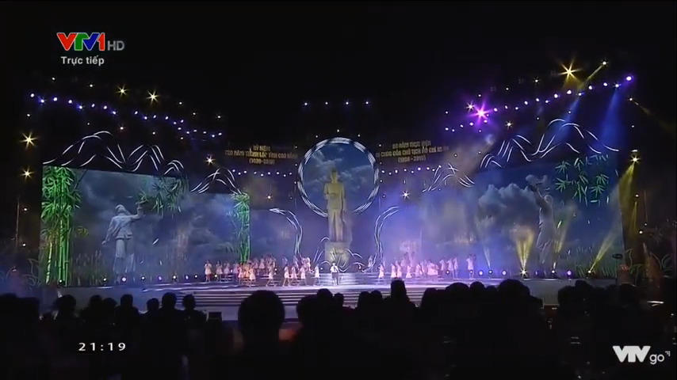

Slide 16
Luyện viết từ ứng dụng
Kim ĐŬƑ
Notes:
Trong từ Kim Đồng có chữ nào được viết hoa?

Slide 17
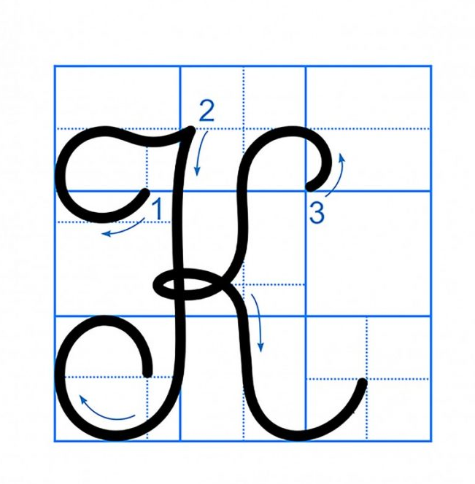

Slide 18
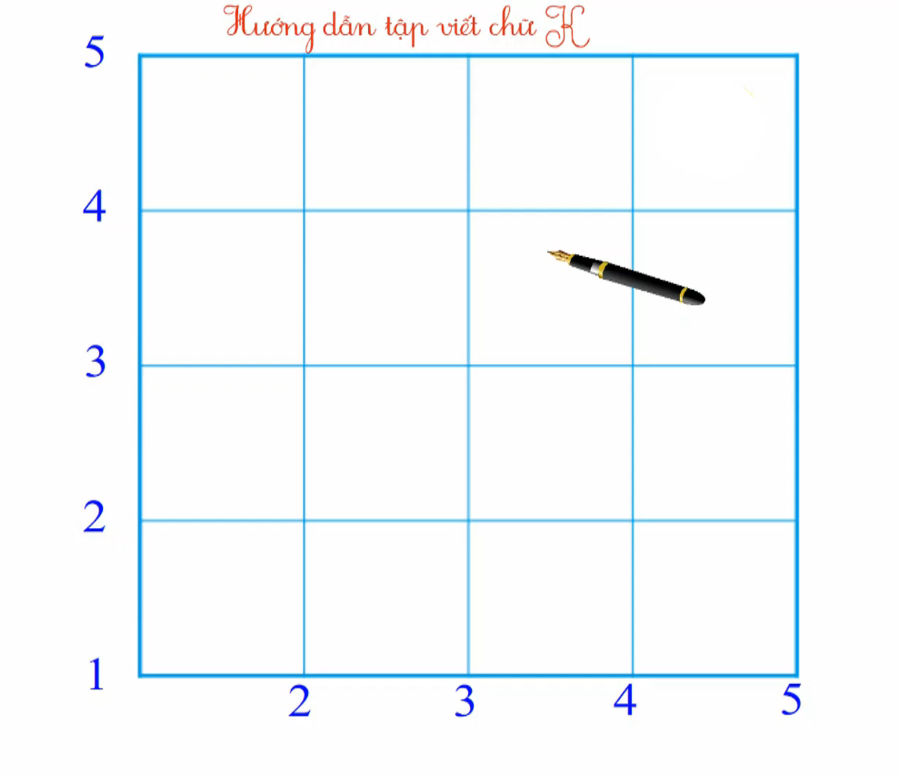

Slide 19
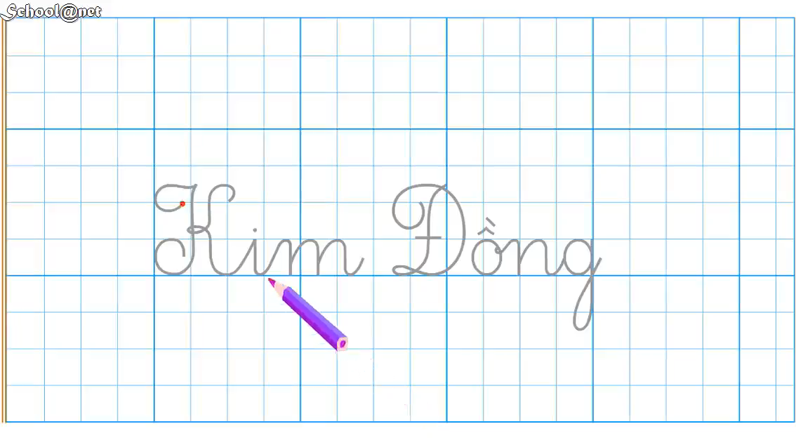

Slide 20
Câu ứng dụng
Dao có mài mƞ sắc, ngưƟ có hǌ mƞ δŪ.

Slide 21
Câu ứng dụng
Dao có mài mƞ sắc, ngưƟ có hǌ mƞ δŪ.

Slide 22
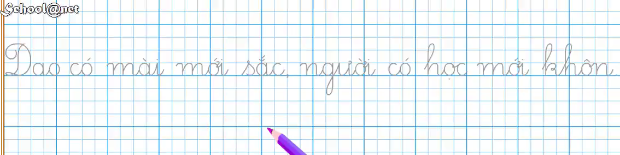


Slide 23


1- Tư thế ngồi viết:
- Lưng thẳng, không tì ngực vào bàn.
- Đầu hơi cúi.
- Mắt cách vở khoảng 25 đến 30 cm.
- Tay phải cầm bút.
- Tay trái tì nhẹ lên mép vở để giữ.
- Hai chân để song song thoải mái.
2- Cách cầm bút:
- Cầm bút bằng 3 ngón tay: ngón cái, ngón trỏ, ngón giữa.
- Khi viết, dùng 3 ngón tay di chuyển bút từ trái sang phải, cán bút nghiêng về phía bên phải, cổ tay, khuỷu tay và cánh tay cử động mềm mại, thoải mái;
- Không nên cầm bút tay trái.
Notes:
23

Slide 25
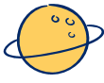
CẢM ƠN CÁC EM
ĐÃ THAM GIA BUỔI HỌC!

